Slide 1
Разработка модели для автоматической обработки данных с датчиков и приборов
Индивидуальный исследовательский проект
Факультет компьютерных наук
Образовательная программа
«Программная инженерия»
Москва 2025
Научный руководитель:
PhD, Заведующий лабораторией методов анализа больших данных
Деркач Денис Александрович
Выполнил:
Студент группы БПИ239
Асатуров Максим Гарриевич

Slide 2
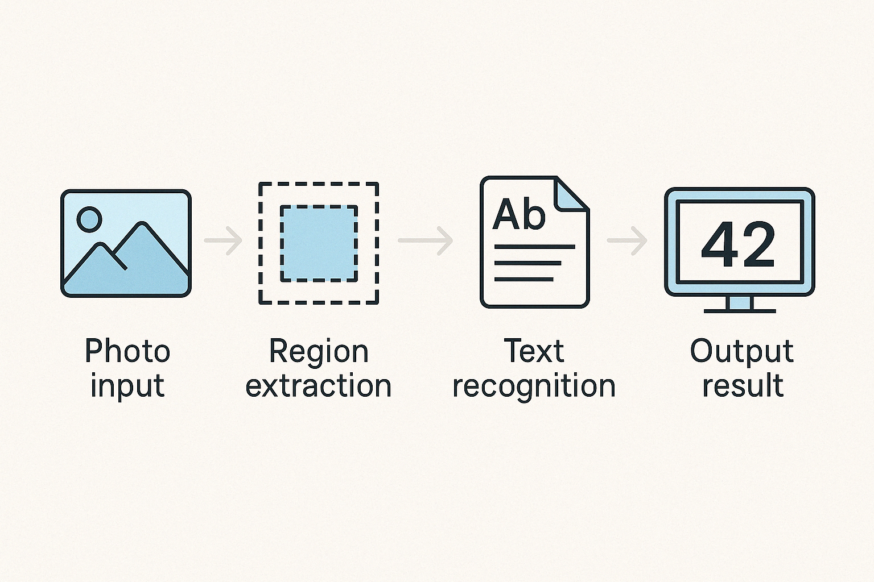
Факультет компьютерных наук
Образовательная программа
«Программная инженерия»
Москва 2025
Описание предметной области
Автоматизация сбора показаний с приборов и счетчиков по их фотографиям.
Первая задача – автоматически определить на изображении область с измерительными шкалами или дисплеем. Далее выполняется геометрическая коррекция и вырезание этой области, чтобы привести её к единому виду для последующего анализа. В конце применяется метод распознавания символов, который превращает изображение цифр в текстовые данные.

Slide 3
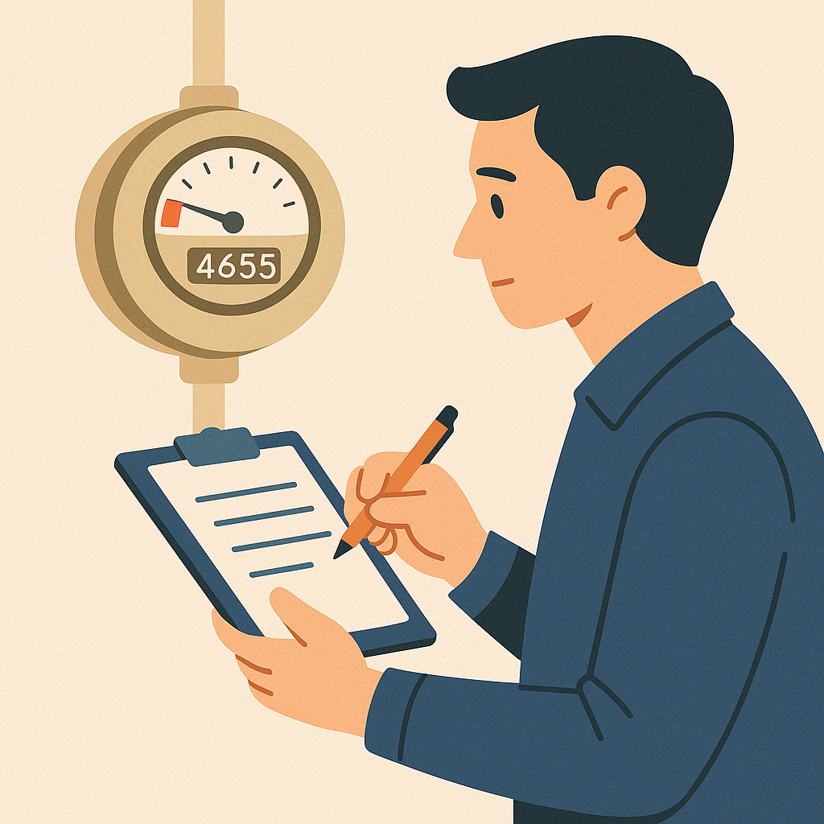
Актуальность
Факультет компьютерных наук
Образовательная программа
«Программная инженерия»
Москва 2025
Актуальность данной работы обусловлена необходимостью создания решений, которые способны эффективно работать в условиях ограниченных ресурсов, обеспечивая при этом высокую точность извлечения данных с приборов и датчиков. Разработка таких систем позволит не только повысить производительность, но и расширить возможности их применения в реальных условиях.

Slide 4

Факультет компьютерных наук
Образовательная программа
«Программная инженерия»
Москва 2025
Цель
Цель работы заключается в создании системы, способной эффективно считывать значения с датчиков на изображениях, полученных с помощью камер, что позволит минимизировать ошибки, связанные с человеческим фактором, и ускорить процесс получения результатов.
Задачи
провести анализ современных подходов к обработке изображений
Формирование функциональных и нефункциональных требований к системе (точность, скорость, удобство интерфейса)
Реализация end‑to‑end инференс‑пайплайна с веб‑интерфейсом: детекция → вырезка → распознавание → очистка и отображение результата

Slide 5
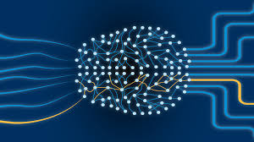

Факультет компьютерных наук
Образовательная программа
«Программная инженерия»
Москва 2025
Анализ и выбор существующих подходов
Для реализации поставленной задачи было решено использовать комбинацию методов компьютерного зрения и алгоритмов машинного обучения. В процессе предварительного анализа были рассмотрены следующие подходы:
OpenCV (cv2)
Глубокие нейронные сети (Deep Learning)
Классические методы обработки изображений

Slide 6

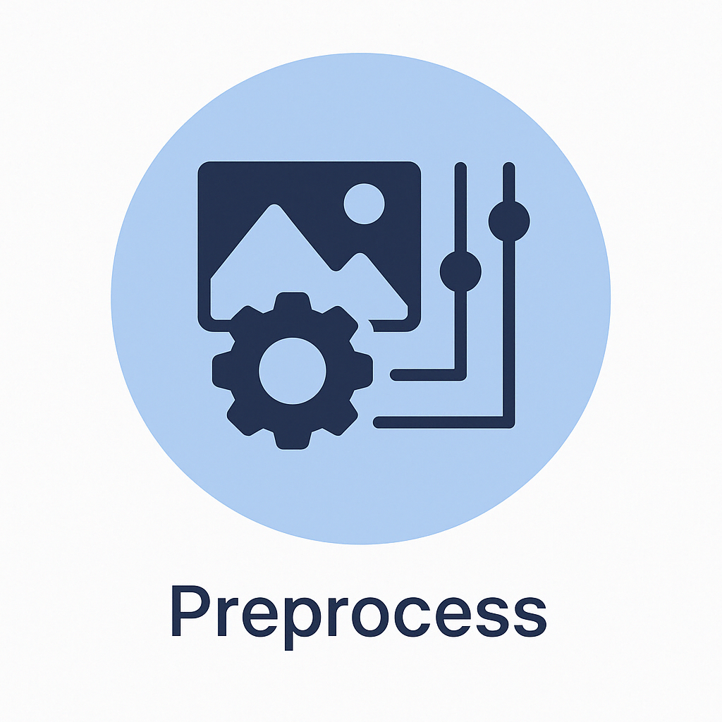
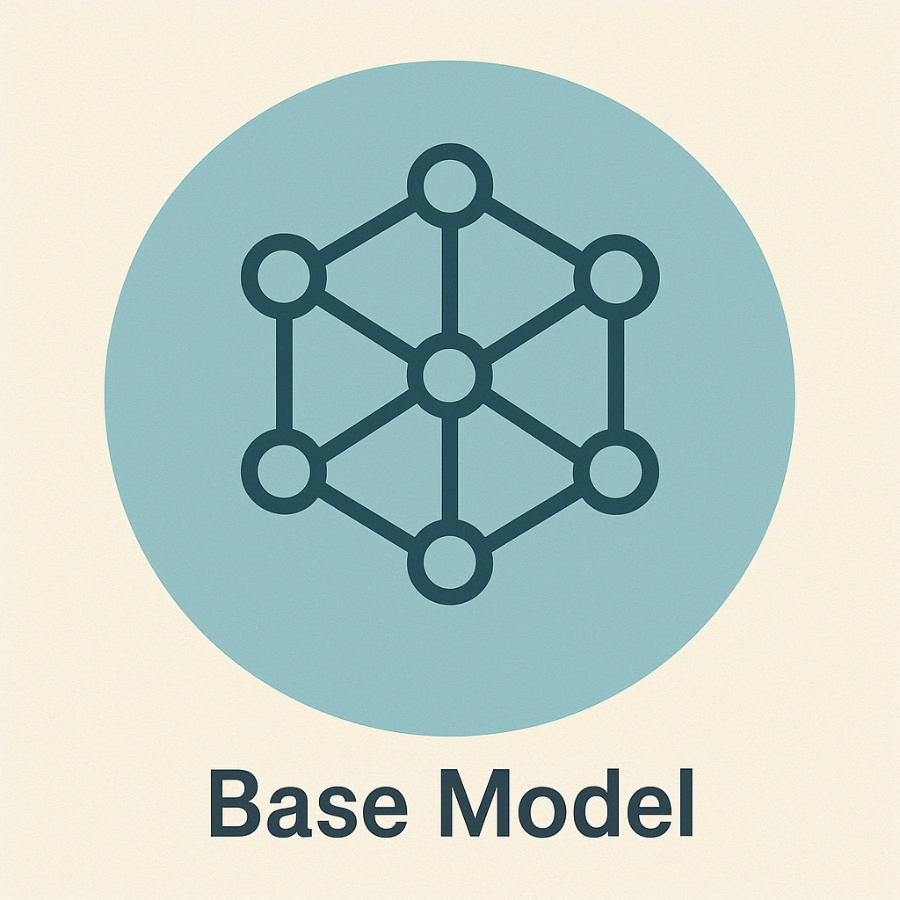

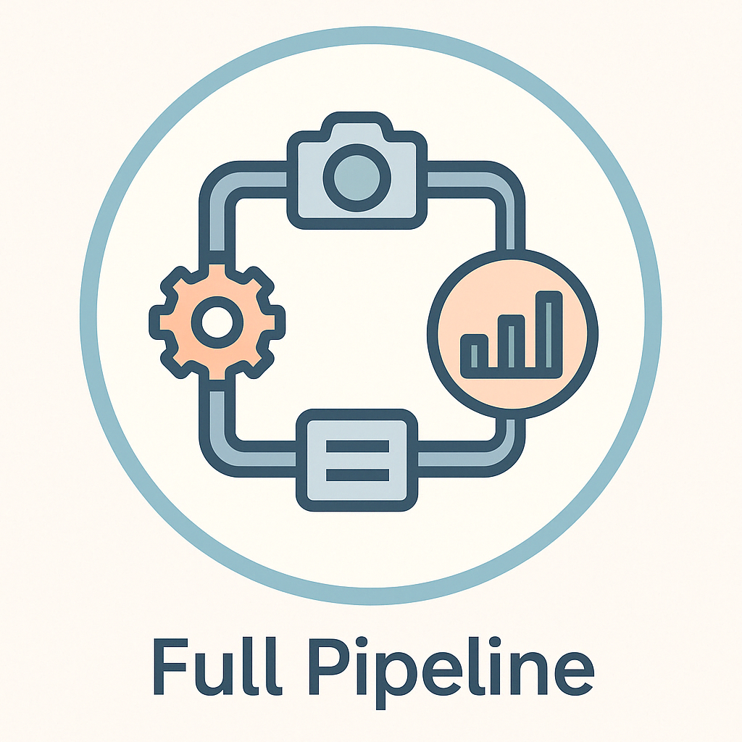
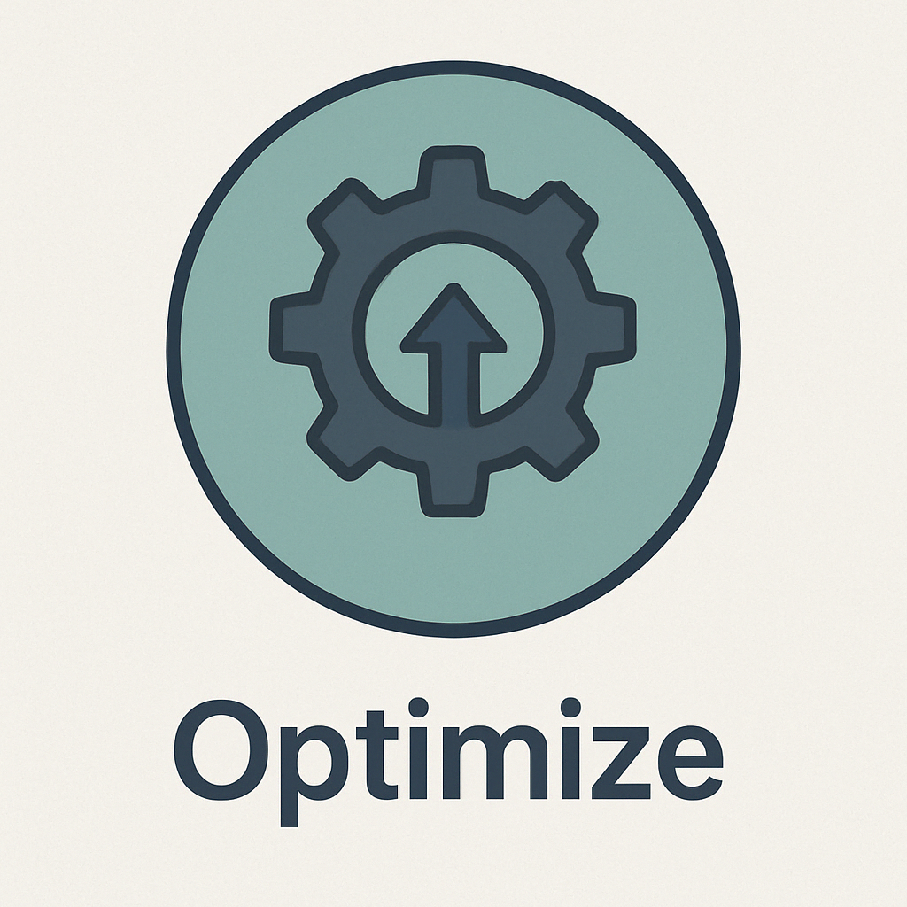
Факультет компьютерных наук
Образовательная программа
«Программная инженерия»
Москва 2025
Планирование эксперимента
Методика исследования включает следующие этапы:
Сбор данных.
Предварительная обработка данных.
Разработка базовой модели.
Разработка комплекса моделей автоматизированного извлечения данных.
Оценка качества модели.
Оптимизация и улучшение модели.

Slide 7
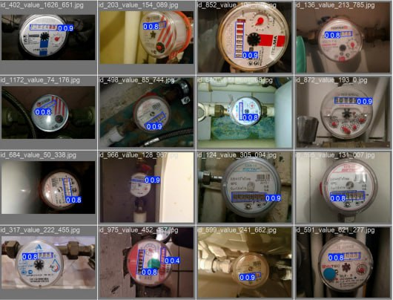
Факультет компьютерных наук
Образовательная программа
«Программная инженерия»
Москва 2025
Модель детекции
OpenCV (контурная сегментация, пороговая обработка) Быстро и просто, но точность ограничена – IoU ≈ 0.70.
U‑Net (с энкодером ResNet18) Глубокая сегментация с аугментациями (отражение, масштабирование, контраст) – IoU ≈ 0.75.
YOLOv8n‑obb (ориентированные боксы) Единый проход по изображению, учитывает угол наклона – IoU ≈ 0.90.
Вывод: YOLOv8n‑obb показал наилучшее сочетание скорости и точности, выбран для финальной инференс‑пайплайна.

Slide 8
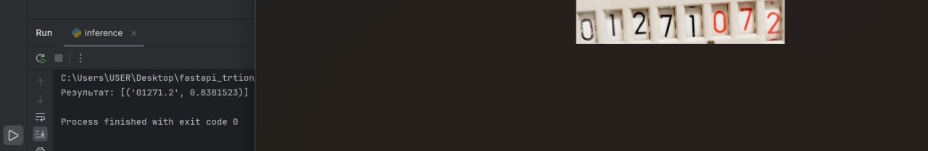
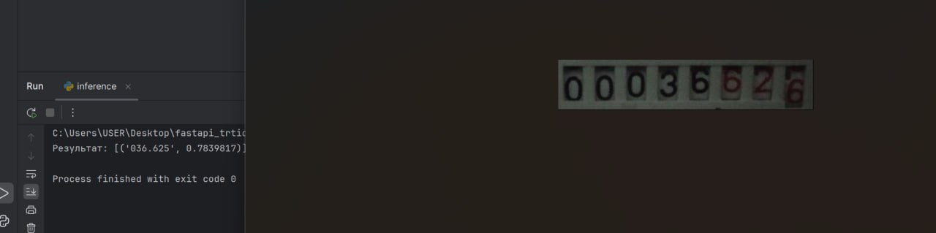
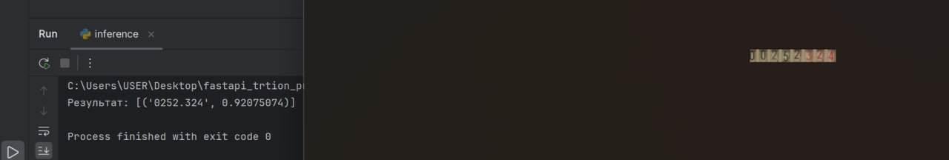
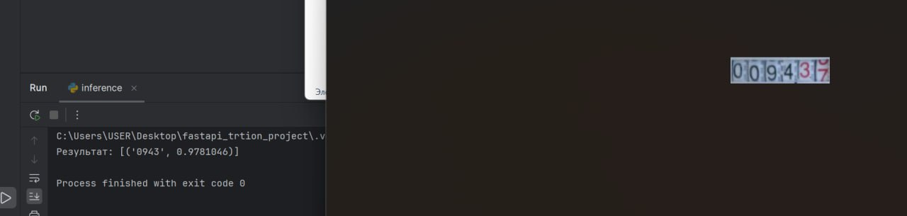
Модель распознавания
YOLO‑детекция символов Эксперименты с «скользящим окном» и бинаризацией — недостаточная надёжность.
LLM (Ollama, Gemma3) Слишком медленные, плохо распознают цвет и формат, часто «угадывали» запятую.
PaddleOCR (MobileNetV3) Оптимизирована для цифр на дисплеях, после настройки аугментаций и словаря показала лучшую стабильность:
Accuracy ≈ 0.90 (train) / 0.85 (test)
Поддержка кастомных словарей (только цифры, с точкой)
Выбор: PaddleOCR обеспечила оптимальное соотношение скорости и точности.
Факультет компьютерных наук
Образовательная программа
«Программная инженерия»
Москва 2025

Slide 9
Факультет компьютерных наук
Образовательная программа
«Программная инженерия»
Москва 2025
Итоговый инференс
Архитектура:
Детекция: YOLO (ONNX) через FastAPI /infer_image
Распознавание: CRNN с CTC‑декодированием (ONNX) на Triton Inference Server
Front‑end: HTML/CSS/JS для загрузки фото и вывода результата
Пайплайн
Приём изображения - POST /infer_image (FastAPI)
Детекция бокса - OBB → crop_rotate_obb - иначе axis‑aligned + swapXY при вертикальном боксе + 1% паддинг
Подготовка региона - AdaptiveAvgPool2d → размер 32×400
Запрос к Triton - HTTP‑запрос → CTC‑декодирование → очистка от ведущих нулей
Ответ - JSON { "result": "<текст>" } - Front‑end отображает распознанный текст пользователю

Slide 10
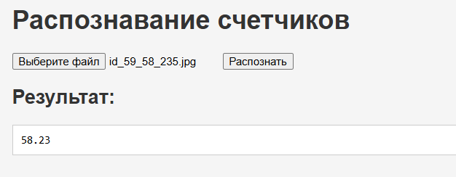
Факультет компьютерных наук
Образовательная программа
«Программная инженерия»
Москва 2025
Результаты экспериментов
Интегрированная система на базе YOLO (детекция) и PaddleOCR (распознавание) через Triton и FastAPI
Точность распознавания цифр ≈ 0.85
Пример работы инференса (корректное значение 58.235)

Slide 11
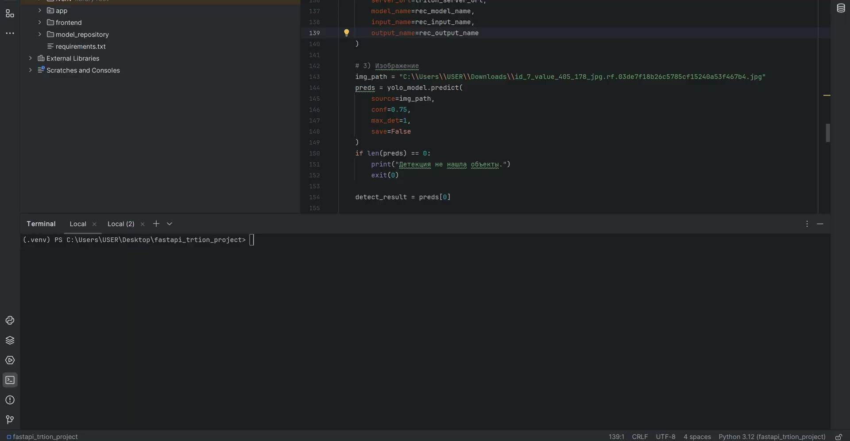
Факультет компьютерных наук
Образовательная программа
«Программная инженерия»
Москва 2025
Демонстрация работы программы

Slide 12
Факультет компьютерных наук
Образовательная программа
«Программная инженерия»
Москва 2025
Практическая значимость:
Быстрое прототипирование: Лёгкая замена и тестирование моделей без серьёзной правки кода.
Универсальность: Поддержка разных типов боксов и ориентаций изображения.
Масштабируемость: Готовность к развёртыванию через Triton Inference Server.
Экономия времени: Автоматическое считывание показаний вместо ручного ввода.
Работа в ограниченных ресурсах: Подходит для полевых и мобильных условий.

Slide 13
Факультет компьютерных наук
Образовательная программа
«Программная инженерия»
Москва 2025
Направление дальнейших работ
Пилотное внедрение: Запуск базовой модели в лабораториях и на производстве для тестирования в реальных условиях.
Глубокое обучение: Интеграция более современных нейросетевых архитектур для повышения точности и устойчивости распознавания.
Расширение датасета: Сбор и аугментация изображений приборов в разных условиях (освещение, ракурсы, типы устройств) для улучшения обобщаемости.
Улучшенная предобработка: Разработка модулей шумоподавления, коррекции освещения и других техник для повышения качества входных данных.

Slide 14
Спасибо за внимание!
Асатуров Максим Гарриевич
mgasaturov@edu.hse.ru

